Slide 2
・コンセプト
ブロックブラストというパズルゲームを
モチーフにしたゲーム
シンプルなゲームで、失敗しなければ無限にスコアを
伸ばしていくことが出来る「やり込み要素」

Slide 3
・ゲーム概要
ジャンル： パズルゲーム
ターゲット： スコアを伸ばすことが好きな人
脳トレをしたい人
プレイ人数： １人

Slide 4
・ゲームルール
ブロックを列で揃えて消して
コンボをつなげて高得点を目指します

Slide 5
・ゲームの流れ
・8×８のマスにブロックを配置していく
・配置するブロックは毎回３つ生成される
・縦か横を１列、埋めたらブロックが消えスコアが入る
・コンボが増えるたびにスコアが上がる
・一定数のコンボを達成するとお助けアイテム

Slide 6
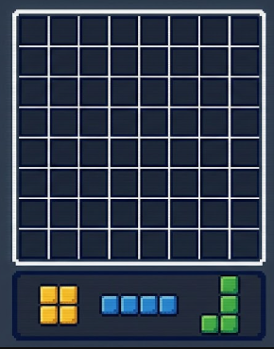
・ゲーム画面（イメージ）

Slide 7
・終了条件
・もう配置されているブロックに重ねて
ブロックを設置することはできません。
・ブロックを置けなくなった時点で終了になる

Slide 8
・生成されるブロック
以下のブロックが生成される
配置可能なブロックからランダムに ２つ
全てのブロックからランダムに ３つ

Slide 9
・生成されるブロック

Slide 10
・スコア上昇
ブロックを置けた場合
→ 置けたブロック数をスコア加算
連続して１列消した
→ ランダムにスコアが上昇
初期値）52 上昇値）42~62
全消し（すべてのブロックを消す）
→ スコア倍率が1ずつ上昇 初期値）×１

